Slide 1
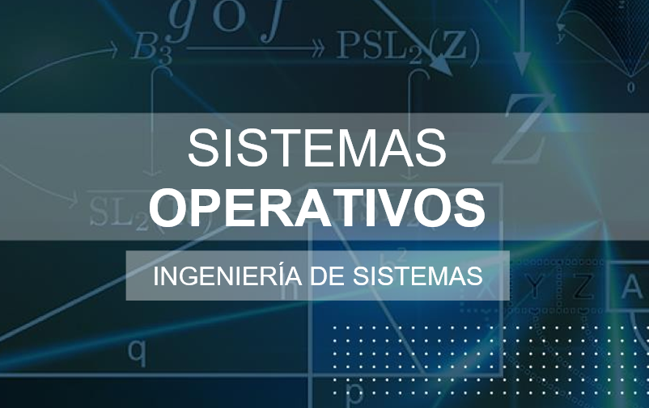


Slide 2
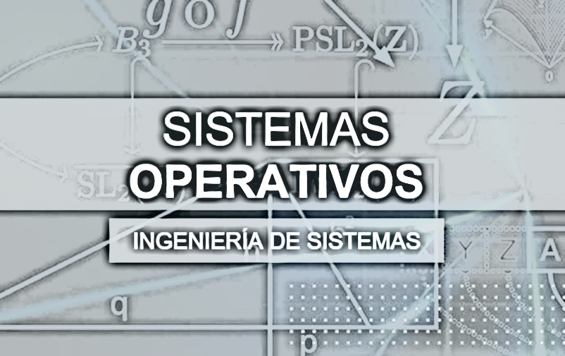
Usuario
Forma Abstracta
Del Sistema
Operativo
Adm. De
Procesos (Cpu)
Adm. De
memoria (RAM)
Adm. De
Dispositivos E/S
Adm. De
Archivos
Adm. De
Comunicaciones (RED)

Slide 3



Administración de MEMORIA
Ram y Virtual
Diseñar o mapa mental en el cual se visualice:
La ADMINISTRACIÓN DE MEMORIA (Definición, los esquemas con los que se representa, Formas de llevar el registro en memoria, memoria virtual)

Slide 4
Sistemas Operativos Distribuidos
1
TEMA 1 IMPORTANCIA DE LOS SISTEMAS DISTRIBUIDOS
PRINCIPIOS DE HARDWARE:
Multiprocesadores con base en buses
Multiprocesadores con conmutador
Multicomputadoras con base en buses
Multicomputadoras con conmutador
Sistemas de multiprocesador con tiempo compartido
Introducción Histórica
Conceptos de los sistemas distribuidos
Sistemas de Archivos distribuidos DFS
3
2
  TEMA 2 CONTROL DE PROCESOS REMOTOS RPC
Definición de rpc
Objetivos de los rpc
Mecanismo de los rpc
Características del stub
Características del skeleton
La interfaz del rpc
TEMA 1 IMPORTANCIA DE LOS SISTEMAS DISTRIBUIDOS
Principios de software:
Modelo osi
Modo de transmisión asíncrona atm
4

Slide 5

Sistemas Operativos Distribuidos
TEMA 3 SINCRONIZACIÓN DE RELOJES
Algoritmos de sincronización de relojes
Algoritmo de lamport
Algoritmo de cristian
Algoritmo de berkeley
5

Slide 6
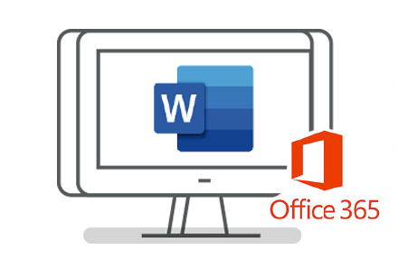
Condiciones para la el desarrollo del
La Actividad
Realizar la investigación del tema Asignado, llevar la información encontrada a Microsoft Word y Aplicarle las respectivas normas APA.
Diseñar una presentación o una infografía para realizar la exposición del tema

